Slide 1
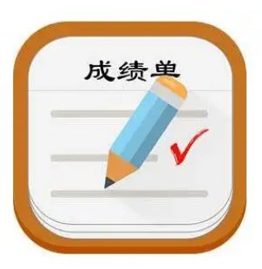
学期成绩
工程概论
百分制：考试+大作业+考勤
60% +30%+10%
大作业
提交航天/航空电子系统论证报告
字数不小于10000字
组队完成
Notes:
通过指标分析工程的经济性是科学的定量分析过程。

Slide 2
报告论述内容（可多选不限于）
航天电子系统设计
1，航空/航天电子分系统方案论证报告
论述点：
支持多型电压输入（直流/交流）；
支持多路电压输出（不同功率直流电压输出）；
直流输出稳定性（低纹波）；
续航时间 可靠性设计与分析
2，大扭矩伺服分系统方案论证报告
论述点：
支持直流电压输入（直流/交流）； 宽带宽；
大扭矩； 低延时。
可靠性设计与分析
Notes:
通过指标分析工程的经济性是科学的定量分析过程。

Slide 3
报告论述内容（可多选不限于）
航天电子系统设计
3，航天 /航空数据采集方案论证报告
论述点：
支持多型电压输入（直流/交流）；信噪比分析； 大气数据采集系统
定位于导航系统； 采集精度； 采样速率；可靠性设计与分析
4，航天/航空飞行控制系统方案论证报告
论述点：
硬件特性；
通道接口分析；
功耗分析；
运行速度分析
可靠性分析
Notes:
通过指标分析工程的经济性是科学的定量分析过程。

Slide 4
报告论述内容
航天电子系统设计
5，航天/航空任务载荷分系统方案论证报告
论述点：
光电/雷达/测距/激光。。。。
视距范围；
图像传输速率；
信噪比分析
可靠性设计与分析
………..
Notes:
通过指标分析工程的经济性是科学的定量分析过程。

Slide 5
课堂作业 占30%成绩
内容：设计电子设备（系统框架或原理框图），并对该设备可靠性展开分析 ，以设计报告的形式提交作业和答辩
设计对象：供电设备、测量设备、开关控制设备、信息处理设备、子系统等，跟据组内同学兴趣自选。
作业形式：word+PPT课堂答辩 字数：＞10000字 15minPPT
成形式：3位同学组成一组，每组选取1位组长负责答辩
答辩时间：择机本学期最后两节课 12周~13周

Slide 6
课堂作业 占30%成绩
报告章节模板（参考）
1，概述 ----描述所设计设备的应用，及该设备必要性
2，设备方案----原理方案， 可靠性设计方案
3，方案分析----原理分析，可靠性指标分析
4，结论----方案的优点描述
注意：本节课是从可靠性角度讲述系统和部件设计方法，所以报告中必须涉及可靠性设计相关内容
下周班长将分组情况和组员名单提交给我

Slide 7
建议：
系统方案部分，建议查阅网络中设计方案
可靠性分析部分，查阅相关参考文献
组内成员合理分工，避免重复工作
目的和意义：训练查阅文献能力，训练答辩演讲能力
训练逻辑写作能力，训练原理分析能力

